Slide 1
OSTÉOPOROSE
Boulogne le 17/01/2013

Slide 2
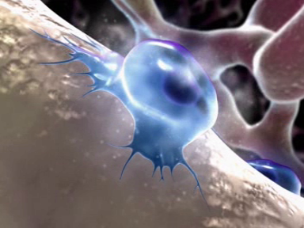
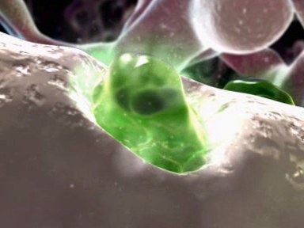
Physiologiquement, un remodelage osseux permanent
L’os est une structure dynamique qui se renouvelle en continu grâce à
des mécanismes de résorption et de formation osseuse ¹
Les ostéoblastes assurent la synthèse des différents constituants
de la matrice osseuse ²
Les ostéoclastes détruisent le minéral
et la matrice protéique de l’os,
en creusant des lacunes ²
PHYSIOPATHOLOGIE
5
1. L’ostéoporose, ou comment prévenir une maladie du vieillissement. Fondation pour la Recherche médicale. www.frm.org
2. Meunier PJ et al. L’ostéoporose. Edition Masson, 2005. Collection Consulter et prescrire : 14-15

Slide 3
Un remodelage osseux contrôlé et régulé
Le remodelage osseux dépend de l’âge, de facteurs hormonaux et vitaminiques ^{1,2}
Résorption osseuse
ostéoclaste
Formation osseuse
ostéoblaste
+
+
+
Hormone parathyroïdienne
Hormone thyroïdienne
Calcitriol
Insuline
-
Estrogènes
Progestérone
Androgènes
Calcitonine
-
-
Glucocorticoïdes
Âge
+
Stimulation
Inhibition
-
1. Meunier PJ et al. L’ostéoporose. Edition Masson, 2005. Collection Consulter et prescrire : 15-16
2. Expertises collectives INSERM. Les rapports de l’année 1996. Ostéoporose. Stratégies de prévention et de traitement. Partie I. Données biologiques.
Disponible sur le site http://lara.inist.fr/bitstream/2332/1377/2/INSERM_osteoporose2.pdf
6

Slide 4
Physiologiquement, un remodelage osseux permanent
Les principaux déterminants de la résistance osseuse ^{1,2}
Remodelage osseux
Propriétés intrinsèques
de l’os
Macroarchitecture
Microarchitecture
Type et
organisation
du collagène
Degré de
minéralisation
osseuse
Épaisseur
et porosité
de l’os cortical
Épaisseur et
connectivité
de l’os trabéculaire
PHYSIOPATHOLOGIE
Qualité de l’os
Masse osseuse
Résistance osseuse
Adapté de Clerc D, 2008 ²
1. Bouxsein ML. Determinants of skeletal fragility. Best Pract Res Clin Rheumatol. 2005 ;19(6):897-911.
2. Clerc D. L’os, un tissu vivant. Cibler l’ostéoblaste. Rhumatos. La pratique quotidienne en rhumatologie. Numéro spécial ECCEO 2008. 8th European Congress on Clinical and Economic Aspects of Osteoporosis
and Osteoarthritis. Istanbul, 9-12 avril 2008. Juin 2008. Vol 5; 39. Cahier 2. p 4-5.
7

Slide 5
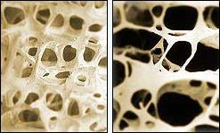
Ostéoporose, une diminution de la résistance osseuse
Déséquilibre du remodelage osseux
Résorption > Formation
Diminution de la masse osseuse ¹
Amincissement des travées et/ou perforation et disparition
des travées ²
Détérioration de l’architecture trabéculaire ¹
Augmentation de la porosité corticale
Réduction de l’épaisseur des travées ^{1,2}
PHYSIOPATHOLOGIE
Diminution de la minéralisation osseuse ¹
Os normal
Os ostéoporotique
Diminution de la résistance osseuse ¹
Adapté de Bouxsein ML, 2008 ³
1. Felsenberg D, Boonen S. The bone quality framework: determinants of bone strength and their interrelationships, and implications for osteoporosis management. Clin Ther. 2005;27(1):1-11.
2. Meunier PJ et al. L’ostéoporose. Edition Masson, 2005. Collection Consulter et prescrire : pages 15 et 25
3. Bouxsein ML. Ostéoporose. Les composantes de la résistance osseuse. Rhumatos. La pratique quotidienne en rhumatologie. Traitement de l’ostéoporose. L’essentiel des derniers congrès ECCEO, ECTS, ASBMR et EULAR. Avril 2008. Volume 5. Cahier 2
9

Slide 6
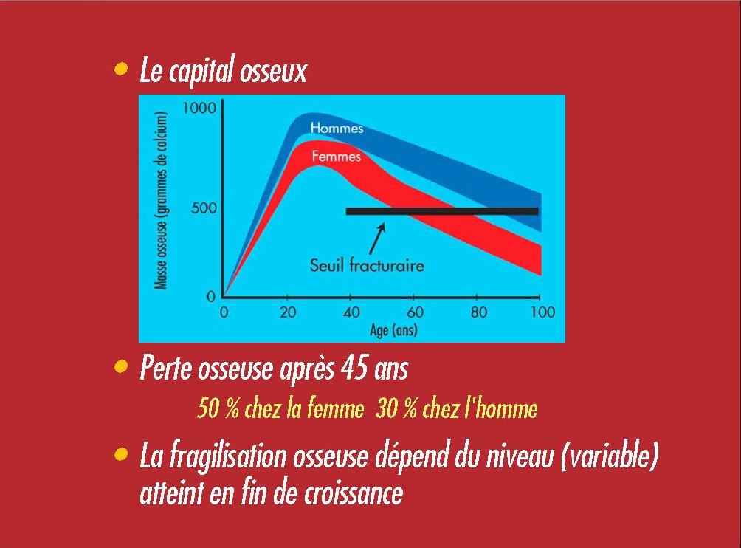

Slide 7
Un impact médico-économique important
Chez la femme de plus de 45 ans, l’ostéoporose est responsable de plus de jours
d’hospitalisation que toute autre maladie (diabète, infarctus du myocarde et cancer du sein) ¹
Une épidémie silencieuse et grave
Augmentation de l’incidence avec le vieillissement de la population :
1 femme sur 3 de plus de 50 ans subira une fracture ostéoporotique au cours
de sa vie ^{1,2}
La décroissance de la masse osseuse commence quelques années
avant la ménopause et se poursuit au rythme de 1 à 2 % par an durant 8-10 ans
puis ralentit ³
Une mortalité et une morbidité majeures : 20 à 30 % des patients souffrant d’une fracture du col du fémur, décèdent dans l’année qui suit cette fracture
et la moitié des autres femmes reste handicapée ⁴ : 40% des patientes ne se
déplacent plus seules et plus de 80 % ne peuvent plus réaliser leurs activités habituelles ²
1
17

Slide 8
Données cliniques et biologiques
Devant un tableau clinique évocateur d’ostéoporose, la démarche diagnostic comporte d’abord la recherche par l’interrogatoire et l’examen clinique de facteurs de risque d’ostéoporose ou de ses complications ¹
L’interrogatoire permet d’évaluer les facteurs de risques :
^{l} la corticothérapie
L’examen clinique recherche une perte de taille, des douleurs vertébrales et
des déformations du rachis ²
Le bilan biologique : indispensable avant tout traitement pour rechercher une ostéoporose secondaire
Ou rechercher une ostéomalacie associée par déficit en vitamine D
avec une éventuelle hyper parathyroïde secondaire
1. HAS - Prévention, diagnostic et traitement de l’ostéoporose. Note de synthèse. Juillet 2006.
2. Fontana A, Delmas PD. L’ostéoporose : épidémiologie, clinique et approches thérapeutiques. Médecine/Sciences 2001; 17 : 1297- 305.
3. Rapport au nom d’un groupe de travail et de la Commission II (Thérapeutique-Médicament et Pharmacologie-Toxicologie) sur les Méthodes de mesure de la densité minérale osseuse (DMO)
et examens biologiques dans la prise en charge de l’ostéoporose. Claude DREUX et Charles Joël MENKES. Académie Nationale de Médecine. 27 juin 2006.
4. Traitement médicamenteux de l’ostéoporose post-ménopausique. Agence Française de Sécurité Sanitaire des Produits de Santé. Actualisation 2006. Argumentaire. Janvier 2006
21

Slide 9
Les facteurs de risques
Antécédents personnels et familiaux d’ostéoporose (Pouteau-Colles, vertèbres, col fémoral)
Corticothérapie au long cours > 7,5 mg/j > 3 mois
Alcool, tabac
Dysthyroïdie - hyperparathyroidie
Hypogonadisme chez l’homme
Mènopose précoce < 40 ans
Traitements néo du sein ( Aromatase) et de la prostate
IMC bas
Polyarthrite rhumatoïde et autres - - -

Slide 10
Ostéoporose masculine
¼ des ostéoporoses féminines
Mais 50 % d’ostéoporose secondaire
Corticothérapie au long cours
Hypogonadisme (Tt néo prostate)
Alcool/tabac avec maladies hépato-digestives

Slide 11
La densitométrie par absorptiométrie biphotonique aux rayons X est la technique de référence pour estimer la résistance osseuse par la mesure du contenu minéral osseux ¹
Il est recommandé de réaliser la mesure de la DMO sur 2 sites : le rachis lombaire et l’extrémité supérieure du fémur ¹
Expression du T-score : écart (nombre d’écart type) entre la DMO mesurée et la DMO théorique de l’adulte jeune de même sexe, au même site osseux ²

Slide 12
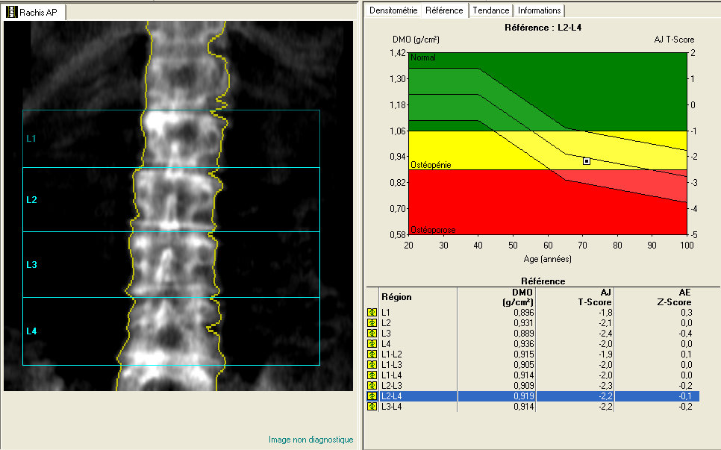

Slide 13
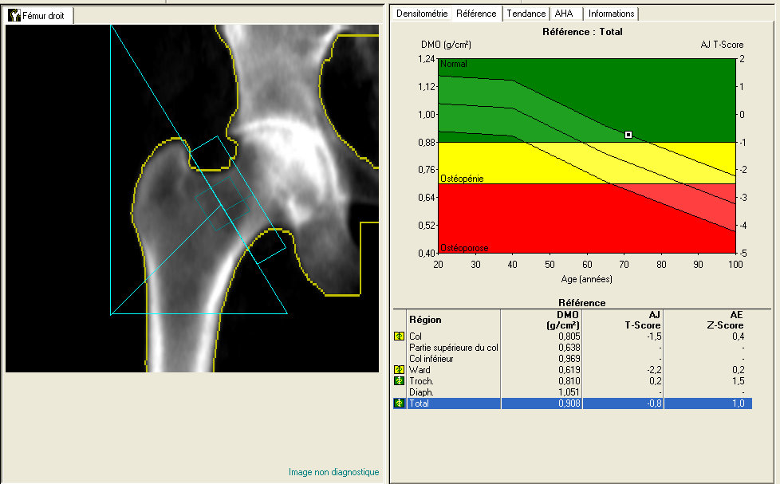

Slide 14
Remboursement de la DMO : conditions ^{1,2}
Depuis le 1er juillet 2006, l’Assurance Maladie prend en charge sur prescription médicale et pour les patients à risques l’examen de dépistage de l’ostéoporose à 70 % sur la base de 39,96 euros
Indications
Pour chacune de ces indications, l’ostéodensitométrie n’est indiquée que si le résultat de l’examen peut, a priori, conduire à une modification de la prise en charge thérapeutique du patient
Pour un premier examen
Dans la population générale, quels que soient l’âge et le sexe
en cas de pathologie ou traitement potentiellement inducteur d’ostéoporose
  - lors d’une corticothérapie systémique (de préférence au début) prescrite pour une durée d’au moins 3 mois consécutifs, à une dose > 7,5 mg/j d’équivalent prednisone
  antécédent documenté de pathologie ou de traitement potentiellement inducteur d’ostéoporose : hypogonadisme prolongé (incluant l’androgénoprivation chirurgicale [orchidectomie] ou médicamenteuse [traitement prolongé par un analogue de la Gn-Rh]), hyperthyroïdie évolutive non traitée, hypercorticisme, hyperparathyroïdie primitive et ostéogenèse imparfaite
en cas de signes d’ostéoporose
  découverte ou confirmation radiologique d’une fracture vertébrale (déformation du corps vertébral) sans contexte traumatique ni tumoral évident
  antécédent personnel de fracture périphérique survenue sans traumatisme majeur
  (sont exclues les fractures du crâne, des orteils, des doigts, du rachis cervical)
1. L’ostéodensitométrie. http://www.ameli.fr/professionnels-de-sante/medecins/vous-former-et-vous-informer/prevention-prise-en-charge-par-l-assurance-maladie/l-osteodensitometrie.php?page=print
2. Journal officiel de la république française du 30 juin 2006. Ministère de la santé et des solidarités. Décision du 29 juin 2006 de l’Union nationale des caisses d’assurance maladie relative à la liste des actes
et prestations pris en charge par l’assurance maladie.
23

Slide 15
Quel bilan Biologique
Calcémie
Calciurie des 24/h
25 OH D3(+D2) n = ou > 40 µg
Phosphorémie
Phosphatases alcalines ?
TSH
PTH
Electrophorése

Slide 16
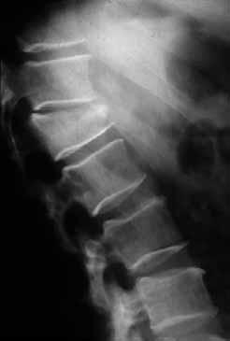
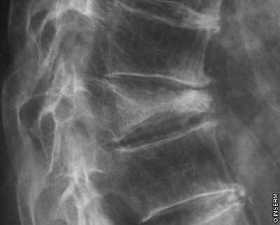
Type :

Slide 17
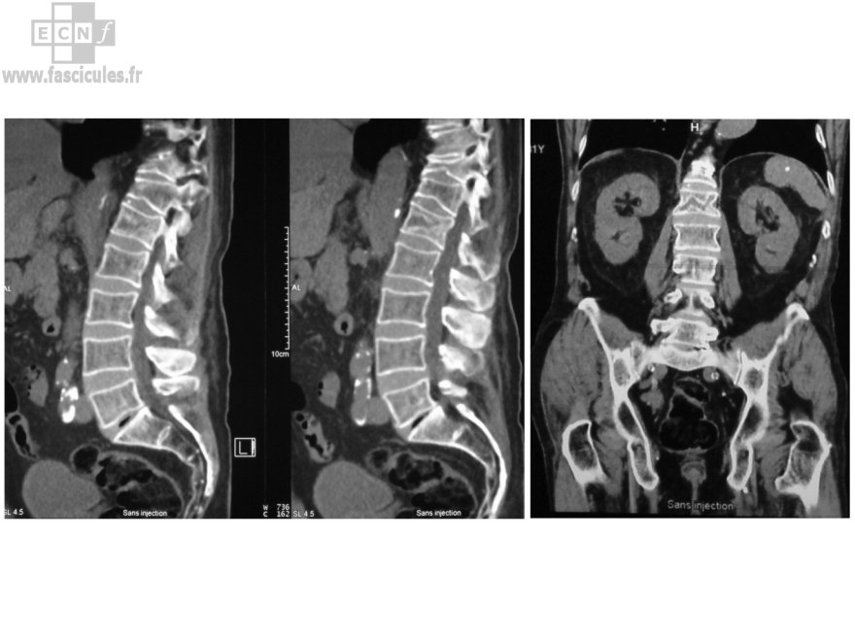
 | JPG

Slide 18
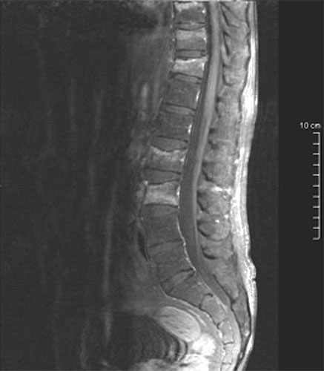
Fractures multiples récentes

Slide 19
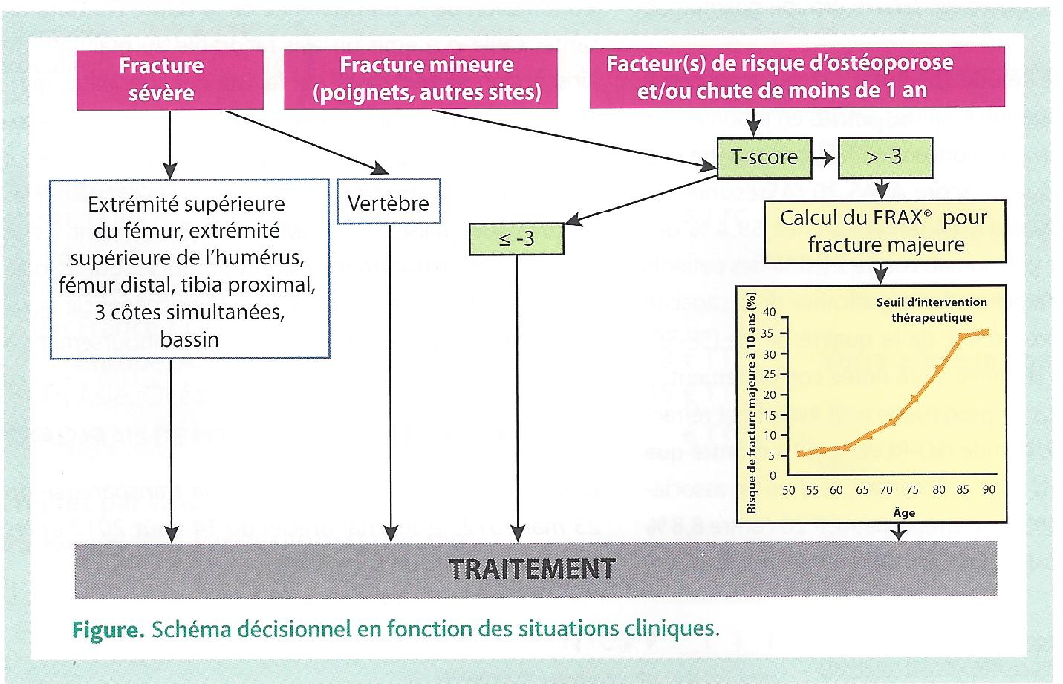

Slide 20
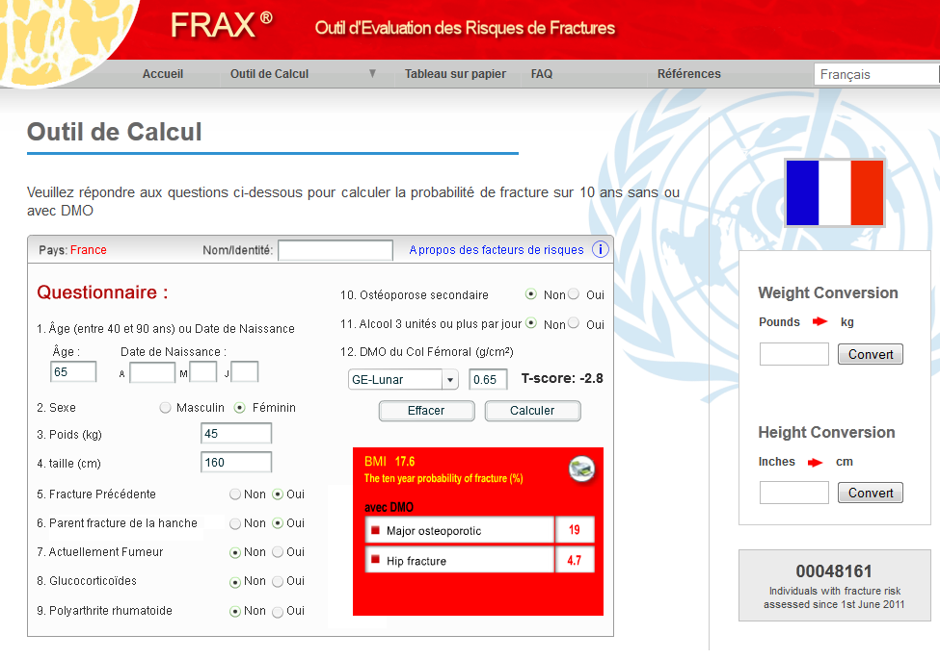

Slide 21
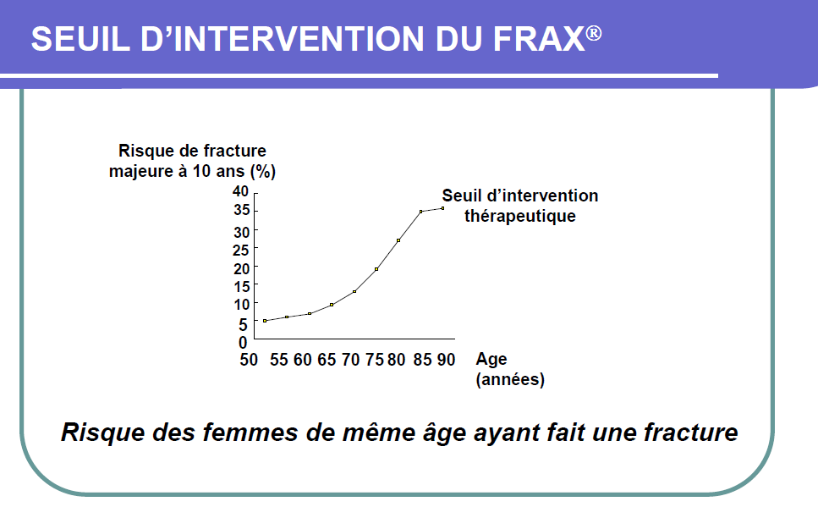

Slide 22
Les choix thérapeutiques
Calcium VitD
Pb digestifs calcithérapie au long cours
Vit D dans nos régions +++
Valeurs de référence : 40 ng
<10 ng : 100000 u ts les 15 j 3 mois puis ts les 2 mois
<20 ng : 100000 u/mois 3 mois puis ts les 2 mois
<30 ng : 100000 u/ts les 2 mois régulier

Slide 23
Les choix thérapeutiques
Les SERM Raloxifene Evista Optruma
Le Renalate de strontium (Protelos) ??
Les diphosphonates (alendronate, Risedronate,

Slide 24
Les choix thérapeutiques
Aclasta 5 mg perfusion
Teriparatide Forsteo 20 µg (PTH)
Denosumab (Prolia) ?

Slide 25
Le Raloxiféne
Evista 60 mg/j en continu
Chez la femme jeune (diminution des cancers du sein 40 %)
Essentiellement indiqué dans les ostéoporoses de l’os spongieux
Pb trombo-emboliques

Slide 26
Renalate de strontium
Protelos 2 g un sachet le soir en continu
Fixation sur le cristal osseux
Le stontium augmente la densité osseuse de fond propre de 2 à 4 % (en tenir compte dans le suivi densitométrique)
Action sur l’os cortical et l’os spongieux
Mais effets secondaires d’actualité (SRAS phlebites)

Slide 27
Les diphosphonates
Alendronate (Fosamax) 70 mg/semaine
Fosavance (avec vitamine D 5600 unités/semaine)
Risedronate (Actonel)35 mg/semaine ou 75 mg 2 comprimés 2 jours consécutifs/mois
Zoledronate (Aclasta) 5 mg une perfusion annuelle (fibrillation auriculaire)
Pb digestifs - Ostéonécrose machoire ?

Slide 28
Tériparatide PTH
Forsteo 20 µg une injection/jour pendant 18 mois
Relais par un autre traitement de fond (essentiellement les diphosphonates)
Indications : ostéoporose fracturaire avec au moins deux fractures vertébrales

Slide 29
Denosumab (Prolia)
anticorps anti RANKL qui agit comme l’OPG pour bloquer le RANKL et donc son action sur les ostéoclastes
1 injection s/cutanée tous les 6 mois
Diminution des événements fracturaires vertébraux de 60 %
Diminution des événements fracturaires de la hanche de 40 %
Derniers essais à 5 ans avec maintien du résultat

Slide 30
L'activité physique est le premier traitement de l'ostéoporose
Marche rapide + +

